Slide 1
75 – летию Сталинградской битвы посвящается

Slide 3
План мероприятий посвященных 75 - летию Сталинградской битвы проведенных в МКОУ «Верхнесолоновская СОШ»
1. Посещение школьного музея (Дошкольная группа. Ответственная помощник воспитателя Васильева М.В.)
2. Оформление выставки творческих работ (Дошкольная группа. Ответственная воспитатель Анисимова Л.В.)
3. Встреча учащихся школы с тружениками тыла Абашкиным М.А., Горячевым И.А., писательницей Николаевой Л.М. (Педагог –организатор Сорокина А.М.)
4. Классный час «Сталинградской Победе -75 лет» (1-4 классы. Ответственные Панчишкина Н.Н., Самохина А.В., Кибирева С.В.).
5. Классный час «Сражение на Волге» (5-7 классы. Ответственные Кваша З.А., Сторожук И.О.).
6. Классный час «Поклон земле, суровой и прекрасной» (8-11 классы. Ответственные Еремина Г.В., Тауланова Н.Н.)
7. Митинг посвященный 75 летию Сталинградской битвы.

Slide 4
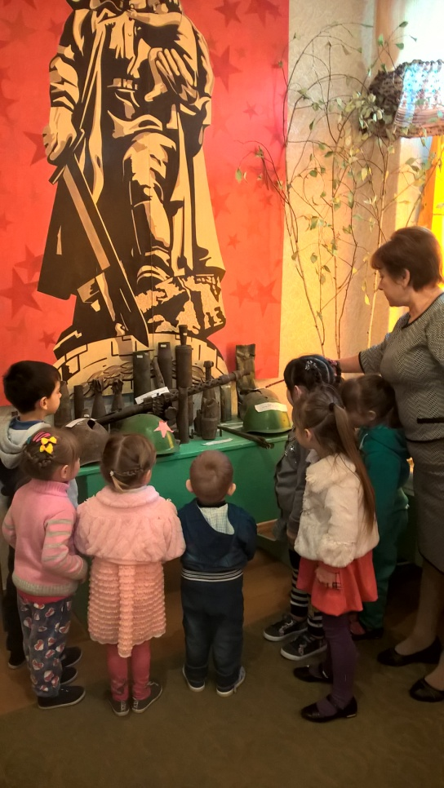
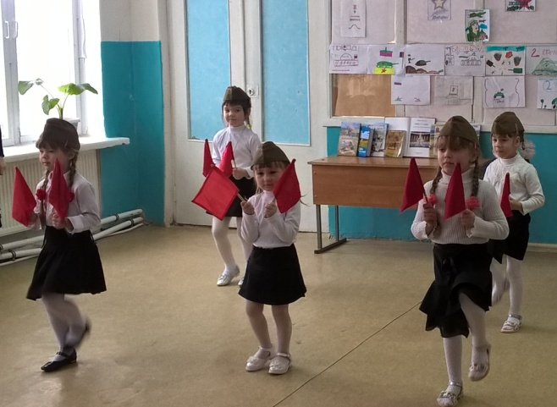
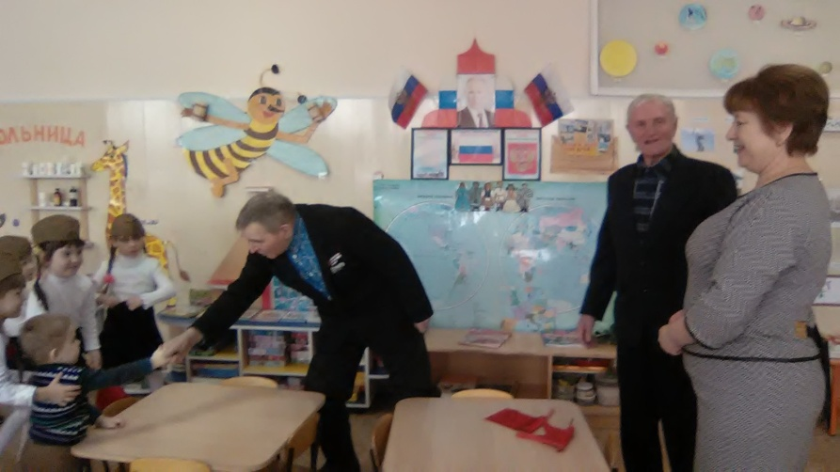
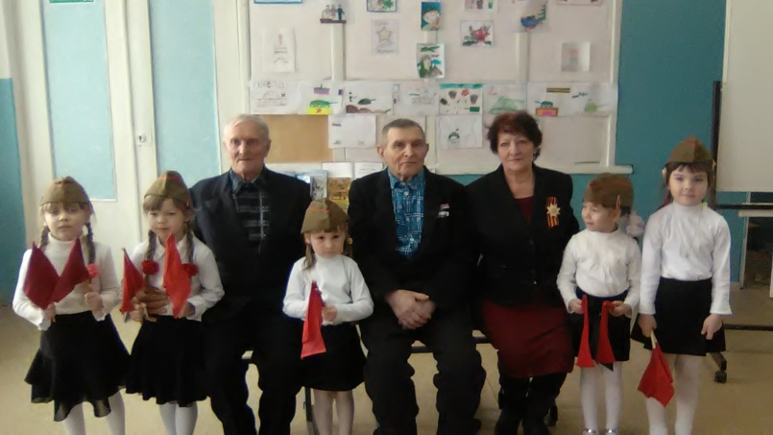
Выставка творческих работ
«С чего начинается
Родина…»
Истории родного края…
Спасибо деду за Победу!

Slide 5
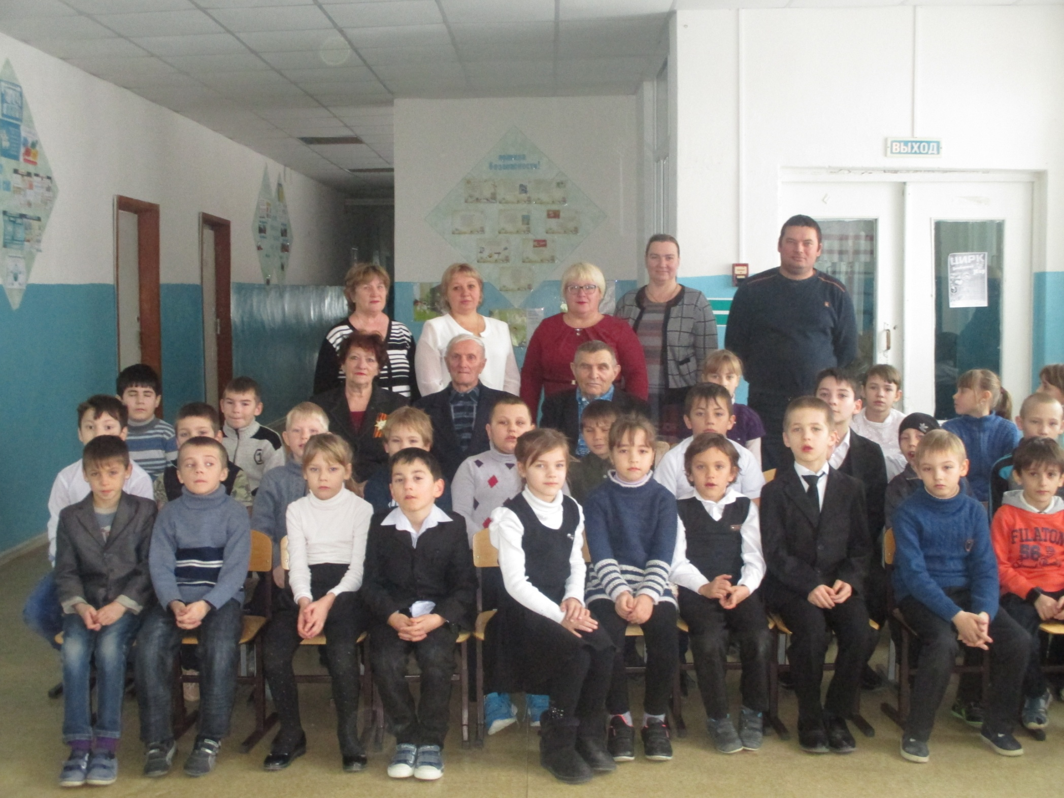
Встреча учащихся с тружениками тыла

Slide 6
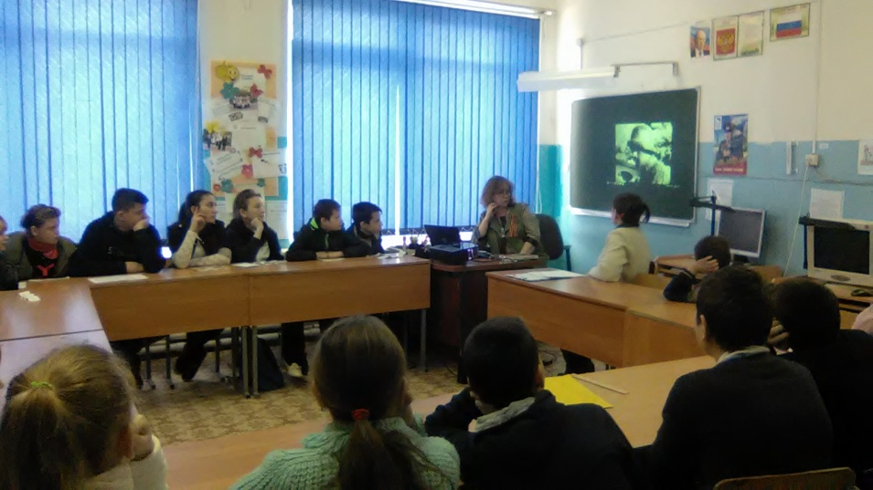
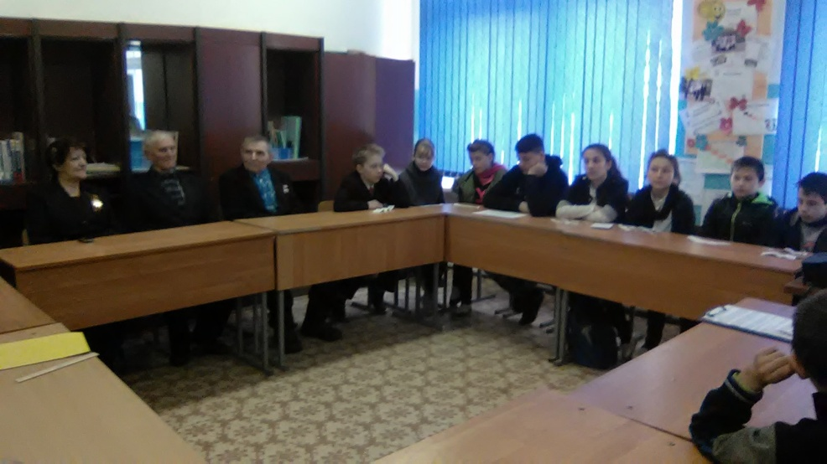
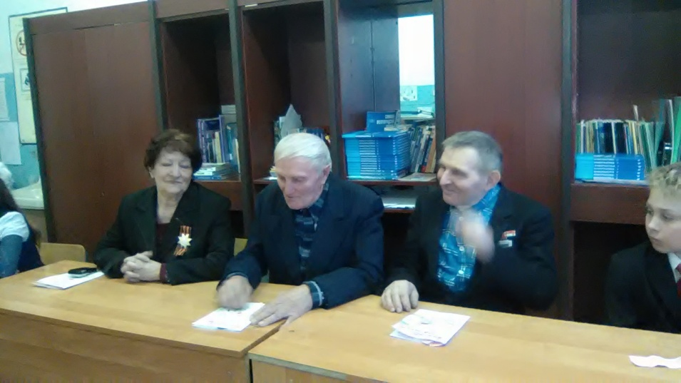
Круглый стол «Сражение на Волге»
Как это было…
Воспоминания о военном детстве

Slide 7
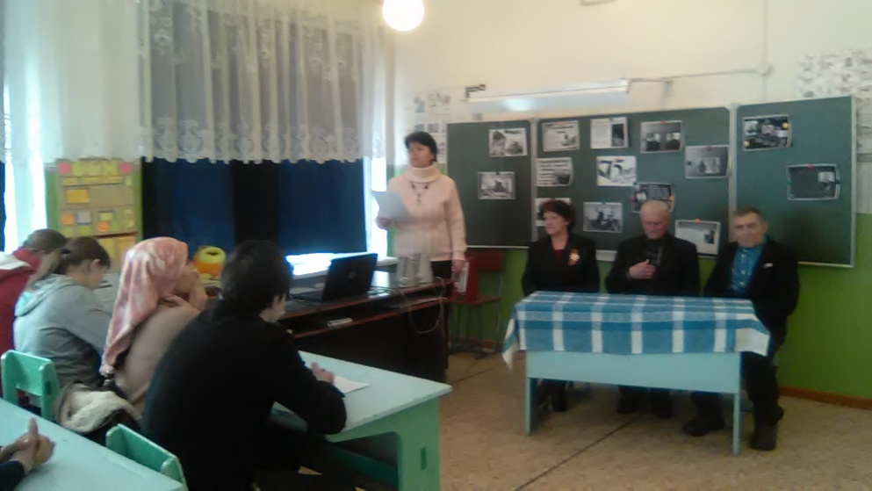
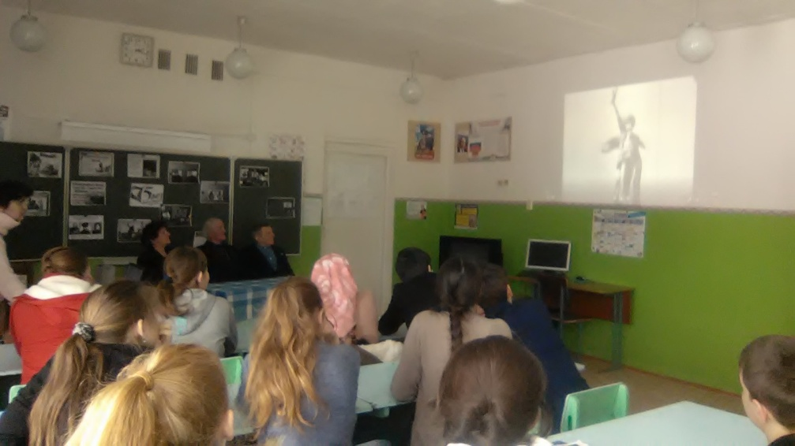
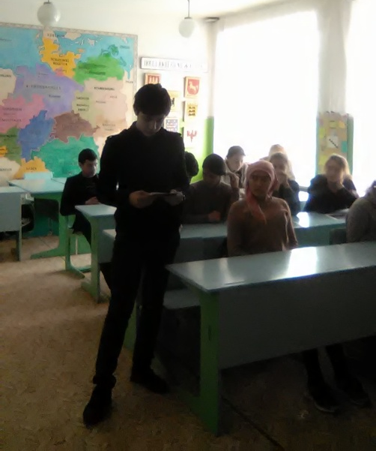
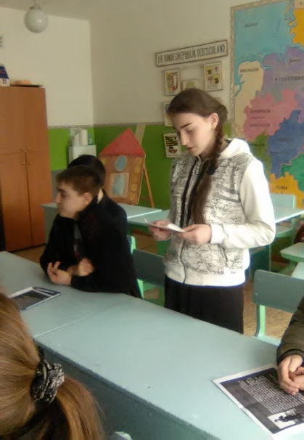
Классный час в 8-11 классах «Поклон земле, суровой и прекрасной»
«Война… И враг под Сталинградом»
Памятники Сталинградской битвы

Slide 8
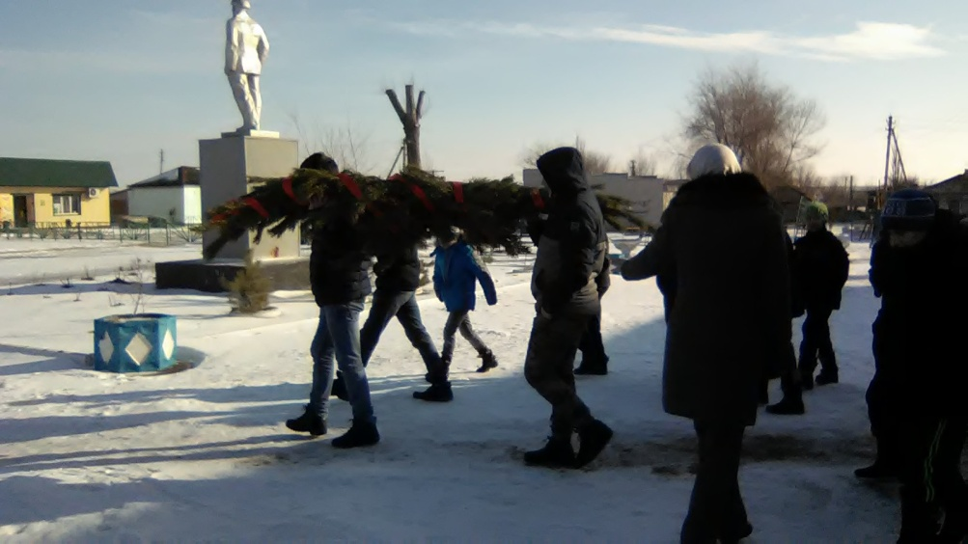
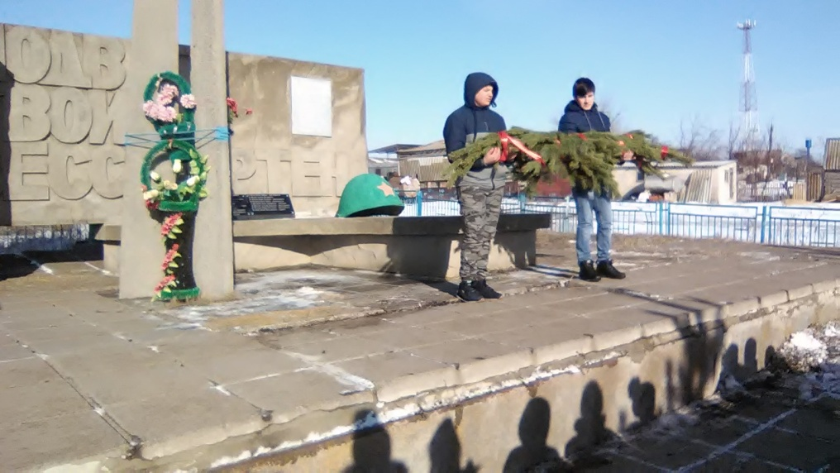
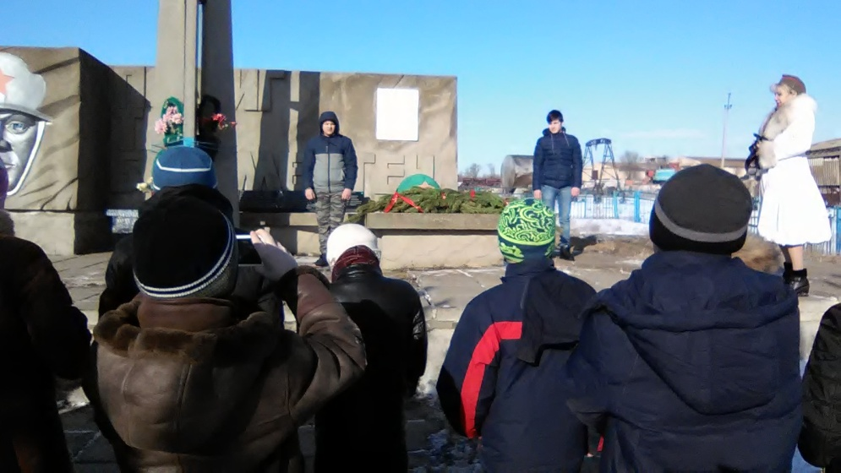
Митинг «Поклонимся великим тем годам!»
Возложение гирлянды к Мемориалу памяти

